Slide 5
Nêu tình cảm, cảm xúc của người viết đối với nhân vật Mi-lô.
Giới thiệu về nhân vật Mi-lô trong cuốn sách Truyện kể hằng đêm dành cho các cô bé cá tính.
Nêu lí do người viết yêu thích cuốn sách Truyện kể hằng đêm dành cho các cô bé cá tính.
Kể về 100 phụ nữ nổi tiếng trên thế giới.

Slide 6
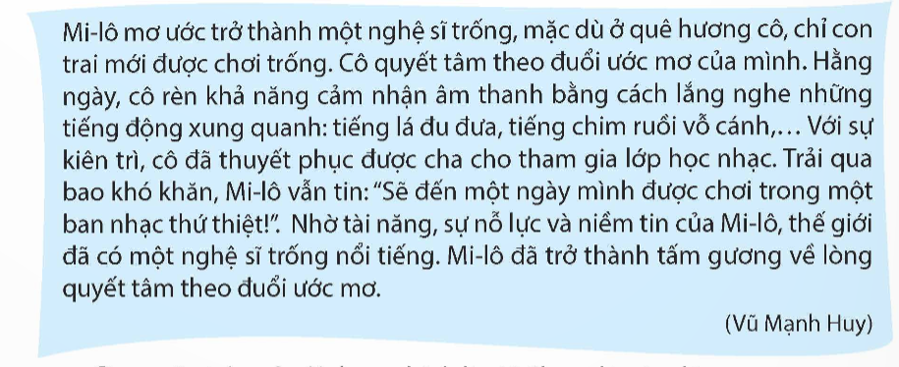
Cho biết tên nhân vật được giới thiệu, tên cuốc sách có nhân vật đó và ấn tượng chung của người giới thiệu đối với nhân vật đó
Mở đầu
Kết thúc
Nêu nhận định tổng quan của người đọc về nhân vật trong cuốn sách.

Slide 7
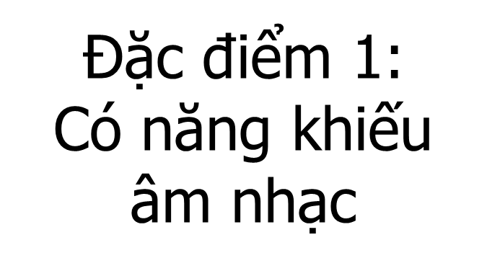
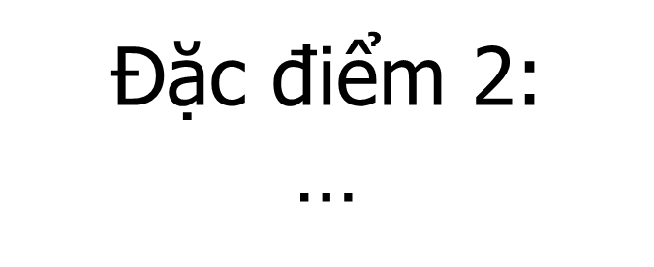
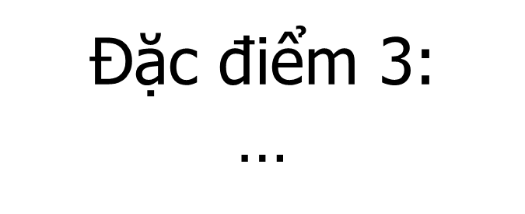
c. Phần triển khai nói về những đặc điểm nào của nhân vật Mi-lô? Với mỗi đặc điểm, người viết đã đưa những dẫn chứng gì (về hành động, suy nghĩ,... của nhân vật)?

Slide 8
Gợi ý:
Truyện kể hằng đêm dành cho các cô bé cá tính của tác giả Ê-lê-na Pha-vi-li và Phran-xét-ca Ca-va-lô là cuốn sách thú vị kể về 100 phụ nữ nổi tiếng toàn cầu. Trong đó, người để lại ấn tượng mạnh nhất là Mi-lô – nữ nghệ sĩ trống người Cu-ba. Ngay từ nhỏ, Mi-lô đã bộc lộ rõ năng khiếu âm nhạc của mình. Trống tim-pan-ni, công-ga, bông-gô,…,loại nào cô cũng chơi được.
Mi-lô mơ ước trở thành một nghệ sĩ trống, mặc dù ở quê hương cô, chỉ con trai mới được chơi trống. Cô quyết tâm theo đuổi ước mơ của mình. Hằng ngày, cô rèn khả năng cảm nhận âm thanh bằng cách lắng nghe những tiếng động xung quanh: tiếng lá đu đưa, tiếng chim ruồi vỗ cánh,… Với sự kiên trì, cô đã thuyết phục được cha cho tham gia lớp học nhạc. Trải qua bao khó khăn, Mi-lô vẫn tin: “Sẽ đến một ngày mình được chơi trong một ban nhạc thứ thiệt!”.
Nhờ tài năng, sự nổ lực và niềm tin của Mi-lô, thế giới đã có một
nghệ sĩ trống nổi tiếng. Mi-lô trở thành tấm gương về lòng quyết
tâm theo đuổi ước mơ.
(Vũ Mạnh Huy)
Năng khiếu âm nhạc
Ngay từ nhỏ, Mi-lô đã bộc lộ rõ năng khiếu âm nhạc của mình. Trống tim-pan-ni, công-ga, bông-gô,…,loại nào cô cũng chơi được.
Ngay từ nhỏ, Mi-lô đã bộc lộ rõ năng khiếu âm nhạc của mình. Trống tim-pan-ni, công-ga, bông-gô,…,loại nào cô cũng chơi được.
Mi-lô mơ ước trở thành một nghệ sĩ trống, mặc dù ở quê hương cô, chỉ con trai mới được chơi trống. Cô quyết tâm theo đuổi ước mơ của mình.
Mi-lô mơ ước trở thành một nghệ sĩ trống, mặc dù ở quê hương cô, chỉ con trai mới được chơi trống. Cô quyết tâm theo đuổi ước mơ của mình.
Ước mơ
Trải qua bao khó khăn, Mi-lô vẫn tin: “Sẽ đến một ngày mình được chơi trong một ban nhạc thứ thiệt!”.
Trải qua bao khó khăn, Mi-lô vẫn tin: “Sẽ đến một ngày mình được chơi trong một ban nhạc thứ thiệt!”.
Tự tin

Slide 9
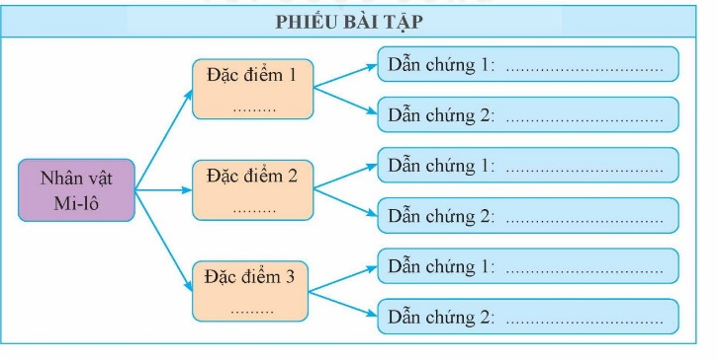
Hoàn thành phiếu bài tập
Có năng khiếu âm nhạc
Chơi được mọi loại trống
Trở thành một nghệ sĩ trống, mặc dù ở quê hương cô, chỉ con trai mới được chơi trống.
Có ước mơ
Hằng ngày, cô rèn khả năng cảm nhận âm thanh bằng cách lắng nghe những tiếng động xung quanh: tiếng lá đu đưa, tiếng chim ruồi vỗ cánh.
lòng quyết tâm

Slide 10
Lưu ý:
- Đoạn văn phải đủ 3 phần: Mở đầu, triển khai, kết thúc.
- Cần lựa chọn đặc điểm nổi bật của nhân vật để giới thiệu
- Với mỗi đặc điểm, cần đưa các dẫn chứng để làm rõ.
- Đoạn văn cần bộc lộ tình cảm, cảm xúc của người đọc đối với nhân vật.

Slide 11
Đoạn văn giới thiệu nhân vật trong một cuốn sách thường gồm có 3 phần:
+ Mở đầu: Giới thiệu tên sách, tên tác giả, tên nhân vật và nêu ấn tượng chung về nhân vật.
+ Triển khai: Cung cấp những thông tin về đặc điểm nổi bật của nhân vật (về ngoại hình, hành động, lời nói, suy nghĩ,...) và đưa ra dẫn chứng minh hoạ.
+ Kết thúc: Nêu nhận xét hoặc cảm nghĩ về nhân vật,...

Slide 12
Ví dụ:
Cuốn sách “Tiếng Việt lớp 4 tập 1 Kết nối tri thức với cuộc sống” có rất nhiều câu chuyện lí thú và ý nghĩa viết về những chủ đề khác nhau. Trong đó, em rất thích nhân vật Ma-ri-a trong câu chuyện “Nhà phát minh 6 tuổi”. Ma-ri-a là một cô bé rất thích quan sát. Hồi 6 tuổi, mỗi khi gia nhân bưng trà lên, cô bé lại để ý sự chuyển động của tách trà trên đĩa. Vì Ma-ri-a là người luôn say mê khám phá, nên cô bé đã vào bếp lấy một bộ đồ trà ra và tự làm thí nghiệm. Nhờ vậy, cô bé đã phát hiện ra khi giữa tách trà và đĩa có một chút nước thì tách trà sẽ đứng yên. Ma-ri-a quả là một cô bé thông minh và tinh tường.

Slide 14
Hãy nêu tên câu chuyện có nhân vật mà em yêu thích? Nêu tên tác giả? Nêu vài nét về ngoại hình, tính cách của nhân vật đó?

Slide 15
DẶN DÒ
- Xem lại bài học hôm nay
Chuẩn bị: bài học tiếp theo

